Slide 1
蒽醌技术交流
吕蓉 刘针琳
2014.11.30.

Slide 2
一、概述
蒽醌
英文名：Anthraquinone，
化学式C₁₄H₈O₂，
CAS号：84-65-1
毒性：低毒
近期茶叶出口企业因蒽醌残留超标屡遭通报，成为今年茶叶出口欧盟贸易的重点监控项目，该项目已经列入欧盟常规范围，据统计，20%-30%的茶叶样品中含有蒽醌。食品室预估蒽醌将成为检测热点。

Slide 3
二、用途
蒽醌绝大部分用于染料方面，但用作制纸浆的蒸解助剂的用量已在迅速增加。
  用于染料的生产 以蒽醌为原料，经磺化、氯化、硝化等，可得到范围很广的染料中间体，用于生产蒽醌系分散染料、酸性染料、还原染料、反应染料等，形成色谱全、性能好的染料类别。据统计，蒽醌染料有四百多个品种，在合成染料领域中占有很重要的地位。
  用作造纸制浆蒸煮剂 在碱法蒸煮液中只需加入少量蒽醌，即可加快脱木素的速度，缩短蒸煮时间，提高纸浆得率，减少废液负荷。目前使用蒽醌添加剂的造纸厂越来越多。蒽醌作为蒸煮添加剂的消费量增长得很快。蒽醌还有其他的应用领域。蒽醌化合物可用于高浓度过氧化氢的生产；在化肥工业中用以制造脱硫剂蒽醌二磺酸钠。在印染工业中用作拔染助剂。
  用作造纸制浆蒸煮助剂，可降低用碱量，缩短蒸煮时间。

Slide 4
三、蒽醌的可能来源
蒽醌可用于生产纤维素，因而可从纤维素制造的包装纸转移到食品上；
蒽醌的污染，有可能还存在其他来源，在欧洲，很多人正在着手研究此问题 ，然而，截至目前，仍无找到解决方案。

Slide 5
四、限量要求
我国GB2763-2012中没有蒽醌的限量信息，但欧盟将蒽醌纳入了常规检测范围，该物质通过纸质包材的迁移对茶叶进行污染，目前欧盟执行蒽醌0.01mg/kg的检测限，欧盟法规由于该项目未批准，执行默认限量：0.01mg/kg.

Slide 6
五、检测方法
茶叶蒽醌的检测方法：
目前只有《GB/T23204-2008茶叶中519种农药及相关化学品残留量的测定 气相色谱-质谱法》，检出限0.0125mg/kg
还没找到其他国标检测方法。

Slide 7
六、 GB/T23204-2008检测过程中遇到的问题
目前还不是很稳定，经常没有回收，怀疑是TPT净化柱的问题。
2014.11.25.做了两个不同的添加分别用新柱子和旧柱子净化进行比较。

Slide 8
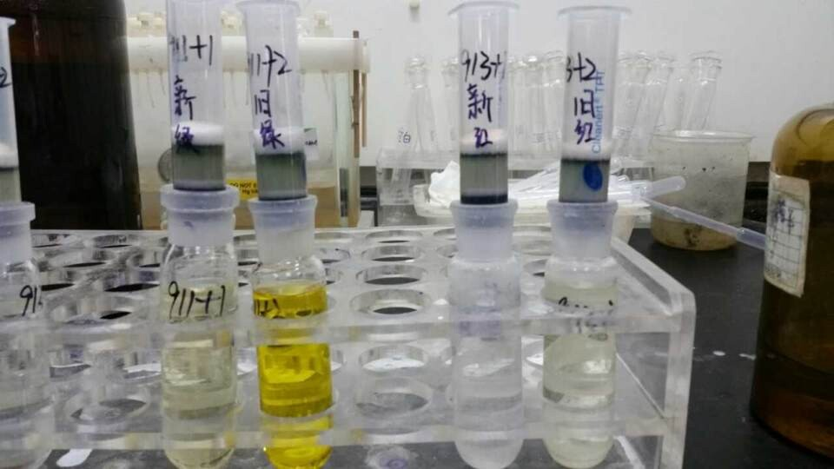
净化过程

Slide 9
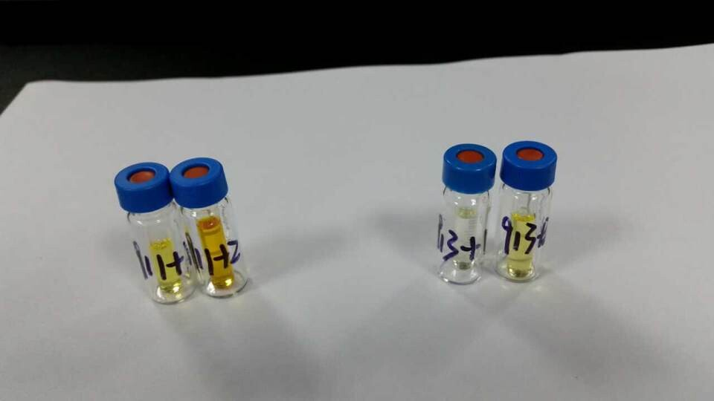
上机样品

Slide 10
检测结果
样品号 | 样品含量mg/L | 样品添加0.2mg/L含量 | 回收率%
201419911新 | 0.036 | 0.208 | 86.0
201419911旧 |  | 0.293 | 128.7
201419911新 | 0.196 | 0.280 | 42.1
201419911旧 |  | 0.915 | 359.4

Slide 11
结果讨论
从上面的图可以看出新柱子净化效果比旧柱子好
从检测结果可以看出，因为样品本底就有，回收率不是很正常，但是新柱子比旧柱子回收还是要偏低。

